Slide 1

ASIAKASLÄHTÖISYYS VOIMAVARALÄHTÖISYYS OSALLISUUS
Kunto EAT
Asiantuntijana toimiminen asiakkaan toimintaympäristössä ja palvelujärjestelmässä

Slide 2
ASIAKASLÄHTÖISYYS ???
Asiakaslähtöisyys tarkoittaa asiakkaan arvostamista, eettisyyttä, osallistumista, yksilöllisyyttä ja demokratiaa.
Asiakkaan täytyy pystyä saavuttamaan palvelut helposti ja niiden täytyy olla helposti käytettäviä.
Jotta palveluita voitaisiin kehittää, palveluiden tuottajan täytyy olla valmis kommunikoimaan asiakaskunnan kanssa ja tuntemaan asiakaskunta sen verran hyvin, että palveluita voidaan räätälöidä sille sopiviksi. (Väestöliitto)

Slide 3

Millaisia meidän asiakkaat on???
Parityöskentely: MITÄ – MISSÄ – KENELLE – MIKSI ?
- TUNNISTA ASIAKKAIDEN TARPEET
- VASTAAKO PALVELU TARPEISIIN?
- ONKO PALVELULLA MAHDOLLISTA SAAVUTTAA SILLE ASETETUT TAVOITTEET?
- MITÄ PITÄISI MUUTTAA?

Slide 4
TOIMIIKO YHTEISTYÖ, JATKO-OHJAUS??
Asiakaslähtöisyyttä on myös se, että tarvittaessa asiakkaalta pyydetään suostumus häntä koskevien toimenpideraporttien luovuttamisesta eteenpäin.
Esimerkiksi lähettävä taho antaa asiakasta koskevan terveystiedon työvalmentajalle, sekä muun tarvittavan tiedon – asiakkaan kirjallisella suostumuksella!

Slide 5
Asiakaslähtöinen ajattelutapa
on sitä, että ensisijalla on asiakkaan ja hänen perheensä tukeminen ja palveluiden tarve.
Tärkeää on vahvistaa asiakkaan omia voimavaroja ja tavoitteena on yhdessä tekeminen asiakkaan kanssa.
Asiakaslähtöinen palvelu lisää myös asiakkaan ja palveluntuottajan välistä avoimuutta ja luottamusta.
Se, että asiakas otetaan kumppaniksi, voi vahvistaa tämän elämän hallintaa ja voimaantumista. (Keronen 2013)

Slide 6
Voit ladata netistä Tekesin
”Matkaopas asiakaslähtöiseen sosiaali- ja terveyspalveluiden kehittämiseen” (2011)
281/2011 Matkaopas asiakaslähtöisten sosiaali- ja terveyspalvelujen kehittämiseen (businessfinland.fi)

Slide 7

ASIAKASLÄHTÖISEN PALVELUN KEHITTÄMINEN 6 osa-aluetta (TEKES)
Ensimmäisessä osa-alueessa asiakkaalle kerrotaan palveluista, hänen oikeuksistaan ja velvollisuuksistaan ja mahdollisuuksista vaikuttaa eri vaiheissa palveluprosessia.
Toinen osa-alue on asiakkaan osallisuuden lisäämistä, mikä tarkoittaa, että asiakkaalle on tehtävä tilaa ja hänen on annettava tehdä valintoja.

Slide 8
Kolmas askel on se, että palveluiden muodon, sisällön ja jakelukanavien kehittämisellä pyritään siihen, että asiakasta kuullaan kehittämisen eri vaiheissa.
Neljännessä vaiheessa syvennetään asiakasymmärrystä. Asiakastietoja kerätään ja niitä hyödynnetään.

Slide 9
Viidennessä osa-alueessa yritetään muuttaa palveluntuottajan organisaation asenteita ja palvelukulttuuria. Tässä vaiheessa on hyvä tunnistaa esteet asennemuutokselle.
Kuudentena ja viimeisenä vaiheena on johtaminen, jonka avulla organisaation toimintatapoja ja asenteita muutetaan.
(Soikkeli, P.& Uosukainen, L. 2012)

Slide 10
Johtajuuden merkitys asiakaslähtöisen palvelun kehittämisessä
- Johtajalta tarvitaan sitoutumista asiakkaan osallisuuteen arvona ja myöskin sen juurruttamista käytännön työhön.
- Johtajan oma suhtautumistapa asiakkaisiin toimii mallina alaisille ja koko organisaatiolle.
- Johtaja voi edistää omaa sitoutumistaan asiakaslähtöisen toiminnan kehittämiseen esimerkiksi osallistumalla kehittämispäiviin, asiakasraateihin ym. tapahtumiin, joissa asiakkaat ovat mukana aktiivisessa roolissa.
- Johtajan tehtävä on myös kartoittaa aika ajoin asiakkaiden tilanteet, tarpeet ja näkemykset.

Slide 11
Johtajuuden lisäksi muut resurssit kehittämisessä…
Aikaa
Rahaa
Asiakastyytyväisyyskyselyjen, asiakasraatien suunnittelu, markkinointi ja tulosten analysointi
Työpajoja ja kehittämispäiviä
Lisäksi tarvitaan rohkaisevia ja yllyttäviä ihmisiä suunnittelemaan keskusteluja ja vuorovaikutustilanteita
Tarvittaessa ulkopuolista tukea, että asiakkaat saadaan lähtemään mukaan kehittämiseen
Asiakaslähtöisyyden kehittäminen ei kuitenkaan synny itsestään ilman lisäresursseja ja ajattelutavan muutosta.

Slide 12
Palvelujärjestelmän uudistamistyön yksi keskeinen tavoite on lisätä asiakaslähtöisyyttä, saavutettavuutta ja yhdenvertaisuutta palvelujärjestelmässä. Tavoitteisiin päästään vahvistamalla asiakasosallisuuden toteutumista.
-thl.fi-

Slide 13

VOIMAVARALÄHTÖISYYS
Voimavaralähtöiset menetelmät korostavat vahvuuksia ja yksilön / perheen itsemääräämistä pikemmin kuin rajoituksia.

Slide 14
Keskeiset voimavaroja antavat ja kuormittavat tekijät ovat:
- omat lapsuuden kokemukset
- terveys ja elämäntavat
- parisuhde
- äitiyteen ja isyyteen kasvu
- vanhemmuus
- lapsen hoito ja kasvatus
- tukiverkosto
- työllisyys ja taloudellinen tilanne
- asuminen
- tulevaisuuden näkymät

Slide 15
OSALLISUUS
- Ihmisten kuuleminen ja vaikutusmahdollisuuksien lisääminen itseään koskevissa päätöksissä, palveluissa ja niiden kehittämisessä on osallisuutta parhaimmillaan.
(Sosiaali- ja terveysministeriön julkaisuja 2011)
- Asiakasosallisuus tarkoittaa palveluiden käyttäjien osallistumista ja vaikuttamista
omaan palveluun sekä
omaa palvelua laajemmin palveluiden, palveluketjujen sekä palvelukokonaisuuksien ideointiin, suunnitteluun, kehittämiseen, toteuttamiseen ja arviointiin.

Slide 16
- Asiakkaan kokemus osallisuudesta lisää hyvinvointia
- asiakasosallisuuden toteutuminen auttaa kehittämään vaikuttavia palveluita
- Asiakasosallisuus tuo kokemustiedon näkyväksi ammatillisen ja tieteellisen tiedon rinnalle

Slide 17
Osallisuuden edistäminen
Osallisuuden vahvistamisessa sosiaali- ja terveysministeriön vastuulla ovat
köyhyyden ja syrjäytymisen ehkäiseminen
asumisen tukeminen palveluilla ja asumistuella
vammaispoliittiset kysymykset
romanipoliittiset kysymykset
maahanmuuttajien ja muiden erityisryhmien hyvinvointi ja terveys
sosiaalisen hyvinvoinnin vahvistaminen
viimesijaisen toimeentulon turvaaminen
( stm.fi)

Slide 18
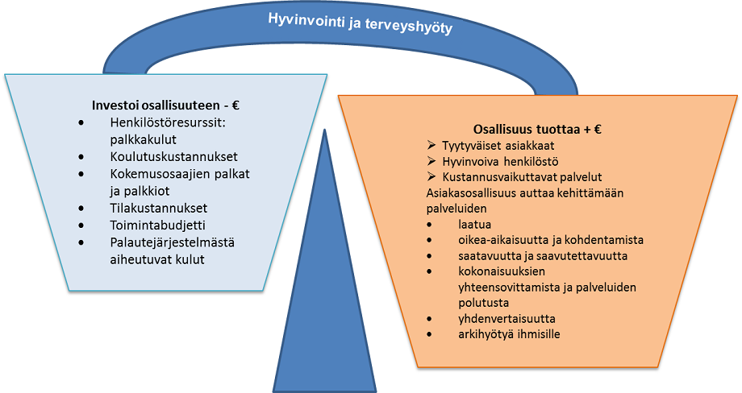
Thl.fi

Slide 19
ESTEETTÖMYYS, SAAVUTETTAVUUS
Esteettömyydessä on kyse ihmisten moninaisuuden huomioonottamisesta rakennetun ympäristön suunnittelussa ja toteuttamisessa.
Se merkitsee palvelujen saavutettavuutta, välineiden käytettävyyttä, tiedon ymmärrettävyyttä ja mahdollisuutta osallistua itseä koskevaan päätöksentekoon.
(invalidiliitto.fi)

Slide 20
Esteettömyys tarkoittaa myös
- kaikkien kansalaisten sujuvaa osallistumista työntekoon
- harrastuksiin
- kulttuuriin
- opiskeluun

Slide 21
Esteettömyys työpaikalla
tarkoittaa fyysistä (rakennettu ympäristö, liikkuminen, turvallisuus, aistiesteettömyys)
psyykkistä syrjäytymisen ehkäisy
kokemus arvostetuksi tulemisesta
eheä identiteetti ja
sosiaalista esteettömyyttä (työpaikan ilmapiiri, asenteet)

Slide 22
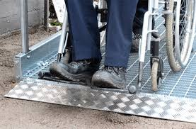
Miten meidän toimipaikassa on huomioitu esteettömyys??
- liikuntarajoitteisuus
- pyörätuolilla liikkuminen
- näkövammaisuus
- kuulovammaisuus
- lyhyt kasvuiset
- muut, ketkä??

Slide 23
Invalidiliiton Esteettömyyskeskus ESKE muun muassa tekee esteettömyyteen liittyvää vaikuttamistoimintaa, jakaa tietoa, kouluttaa ja neuvoo,
samoin Kehitysvammaliiton tietotekniikka- ja kommunikaatiokeskus Tikoteekki.

Slide 24
Työnantaja voi hakea tukea
Työnantaja voi saada työolosuhteiden järjestelytukea, jos työhön palkattavan tai työssä jo olevan henkilön vamma tai sairaus edellyttää uusia työvälineitä tai kalusteita, muutostöitä työpaikalla tai apua työssä toiselta työntekijältä. Tuen määrä on enintään 4 000 €/henkilö.

Slide 25
Apuvälineet
Apuvälineen tarve henkilön arjessa arvioidaan käyttäjälähtöisesti, oikea-aikaisesti ja yksilöllisesti. Arvioinnissa on otettava huomioon apuvälineen tarvitsijan toimintakyky, elämäntilanne ja elinympäristön apuvälineen toimivuudelle asettamat vaatimukset. Työterveyslaitos tarjoaa kattavan tietopankin ergonomiaa koskevan tietopankin.
Kela voi ammatillisena kuntoutuksena järjestää ja korvata henkilölle sairauden, vian tai vamman vuoksi tarpeelliset kalliit ja vaativat apuvälineet työelämään tähtäävästä opiskelusta tai työstä selviytymiseksi. Lue lisää Apuvälineet ammatillisena kuntoutuksena -sivulta.
Vakuutusyhtiöt korvaavat lääketieteellisin perustein tarvittavia apuvälineitä, kun apuvälinetarpeen syynä on työtapaturma, ammattitauti tai liikennevahinko. Apuvälineet korvataan vakuutuksen ehtojen mukaisesti, kysy lisätietoja vakuutusyhtiöstä.

Slide 26
Apuvälineet - asiakaslähtöisyys
Apuvälineiden hankinta osaksi asiakaslähtöistä ja osallistavaa toimintaa!
Elämänlaadun parantaminen
Osallisuuden kokemus

Slide 27
Lue lisää esteettömyydestä
Esteettömyystiedon keskus ESKE
Ergonomian tietopankki
Papunet – selkeää ja saavutettavaa viestintää
TE-palvelut: Työolosuhteiden järjestelytuki
Vates: Työelämän saavutettavuus
Vates: Järjestöjen työllisyyspalvelut
Lakimies Liisa Murron bloggaus: Kohtuullisilla mukautuksilla vammaiselle työntekijälle yhdenvertaiset mahdollisuudet

